Slide 1
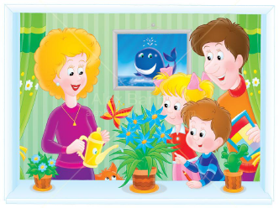
Из опыта работы детско-родительского клуба «Мамина школа»
МУНИЦИПАЛЬНОЕ КАЗЕННОЕ ДОШКОЛЬНОЕ ОБРАЗОВАТЕЛЬНОЕ УЧРЕЖДЕНИЕ НОВОСИБИРСКОГО РАЙОНА НОВОСИБИРСКОЙ ОБЛАСТИ – ДЕТСКИЙ САД КОМБИНИРОВАННОГО ВИДА «ТЕРЕМОК»
_______________________________________________________________________________________________________________
р.п Краснообск, 1-й кв-л, зд. 74
Тел.(383)308 77 55, E-mail:teremok@edunor.ru,
Официальный сайт: https://teremoknr.edusite.ru
Педагог-психолог высшей категории МБДОУ – детского сада «Теремок»
Непомнящая Людмила Михайловна, 26.11.2020

Slide 2
Ребенок дошкольного возраста не столько знакомится с миром, сколько учится предъявлять окружающим самого себя. Начинает формироваться самооценка, основанная на высказываниях и оценках родителей, закладываются основы эмпатии, осваиваются первые механизмы саморегуляции, расширяется социальный круг общения. Это время отстаивания себя и своих интересов. Если взрослые неохотно следуют желаниям ребенка, то возрастают его недовольство и капризность. Ребенку очень полезно много двигаться, кувыркаться и крутиться. Но функция произвольности поведения пока очень слабая, он еще не может контролировать расход собственной энергии и успокаиваться тогда, когда силы уже на исходе. Поэтому необходимо уметь самостоятельно снимать нервное напряжение и контролировать утомление организма.

Slide 3
Педагогам детского сада важно, чтобы родители не только владели педагогической информацией, но умели грамотно использовать ее при воспитании ребенка, учитывая его индивидуальные особенности.
В соответствии с ФГОС дошкольного образования, одной из основных задач является создание благополучной социальной среды, на основе тесного сотрудничества всех участников воспитательного процесса, для решения такой задачи необходимо создание принципиально новых условий взаимодействия. Родители – лучшие педагоги для своего ребенка.

Slide 4
У каждого ребенка есть своя зона ближайшего развития (по теории Л.С. Выготского) - это то, что он уже умеет делать вместе со взрослым, но еще не способен сделать самостоятельно. Именно эти умения он готов осваивать в ближайшем будущем. Но для того, чтобы чему-то научить ребенка, нужно сделать это вместе с ним, основная роль здесь принадлежит родителям.

Slide 5
Работа детско-родительского клуба является важным шагом в направлении повышения психоло-педагогической культуры родителей. А групповая работа, дает возможность снять ощущение единственности и уникальности собственных трудностей, позволяет получить обратную связь и ощущение поддержки и понимания со стороны дошкольного образовательного учреждения.
Занятия в клубе способствуют самореализации каждого и взаимообогащению всех. В нем создается особый микроклимат, для которого характерны уважение к личности ребенка, забота о каждом, доверительные отношения между родителями и детьми, родителями и педагогами.

Slide 6
Работа клуба – это групповая работа с родителями, реализующая несколько функций:
Коммуникативную – функцию создания и сплочения родительского коллектива как совокупного субъекта педагогической деятельности;
Личностно-ориентированную – направленную на самоопределение, актуализацию личной ответственности, снятие ограничений и раскрытие ресурсов родителей;
Содержательную – направленную на решение проблемы
Инструментальную – позволяющую выработать навыки анализа реальных ситуаций, сформировать умения коллективной творческой деятельности, овладеть навыками самоорганизаций и самоуправления;
Умения слушать и взаимодействовать с другими участниками

Slide 7
Особенностью детско-родительского клуба «Мамина школа» является активное вовлечение семьи в воспитательно-образовательный процесс дошкольного учреждения. Взрослый может общаться со своим или чужим ребенком, другими родителями, воспитателями группы, педагогом-психологом и другими специалистами детского сада.
Занимаясь в детско-родительском клубе «Мамина школа» и наблюдая за своими детьми, учитывая их индивидуальные особенности и предпочтения, родители учатся совместной с ними деятельности, построению позитивных отношений, наполненных теплотой, вниманием и любовью. Дети учатся подчиняться общественно принятым нормам, осознавать себя и свои желания. Укрепляется и развивается их эмоциональная сфера. Игровое взаимодействие родителей с детьми позволяет научиться снимать эмоционально-психическое напряжение и одновременно повышать двигательную активность. Кроме того, воздействие игры позитивно влияет на развитие мелкой и крупной моторики, оздоровление и нормализацию общего тонуса организма. Выполняя вместе с родителями различные упражнения, дети научаются управлять своими действиями и эмоциями.

Slide 8
Программа детско-родительского клуба «Мамина школа» рассчитана на два учебных года и включает совместные детско-родительские занятия – досуги, праздники, спортивные мероприятия, конкурсы, а также занятия для родителей – консультации, деловые игры, лекции. Ограничений и противопоказаний на участие в программе нет.
Занятия проводятся два раза в месяц от 40 до 60 минут (в физкультурном зале, в кабинете педагога-психолога и ресурсной комнате).

Slide 9
Встречи с родителями строятся по определенной структуре:
приветствие и анализ предыдущей встречи, что помогает осознанию и пониманию родителями тесной взаимосвязи между всеми изучаемыми темами;
теоретическая часть, которая содержит конкретные знания и способы организации эффективного общения с ребенком;
практические упражнения, выполняемые родителями в процессе обсуждения теоретических вопросов, подкрепляющие полученные теоретические сведения и подводящие родителей к осознанию и отреагированию своих собственных проблем (причины неприятия ребенка, негативные эмоциональные переживания из своего детства и т.д.), а также способствующие более глубокому пониманию родителями внутреннего мира ребенка;
домашнее задание, которое предполагает применение родителями полученных знаний в общении с ребенком дома и фиксацию собственных ощущений, реакций ребенка, изменений в поведении и во взаимоотношениях в семье в дневнике самоанализа.
Далее совместные (родители + дети) подвижные и дидактические игры и упражнения, например: П/и «Ручеек»; «Вышибало»; дидактические: собери фигурку (набор Фребеля) или сочиняем сказку и др.

Slide 10
Структура игрового сеанса с детьми и их родителями:
1. Ритуал приветствия — развивает навыки знакомства, позволяет поддерживать контакт, настраивает на общение.
2. Разминка — настраивает на продуктивную деятельность, активизирует группу, поднимает настроение.
3. Основная часть — содержит блоки упражнений, направленных на решение задач программы.
4. Рефлексия — подведение итогов, возможность поддержать ребенка, укрепить позитивные детско-родительские отношения.
5. Ритуал прощания — способствует завершению занятия и укреплению чувства единства в группе; совместное чаепитие.

Slide 11
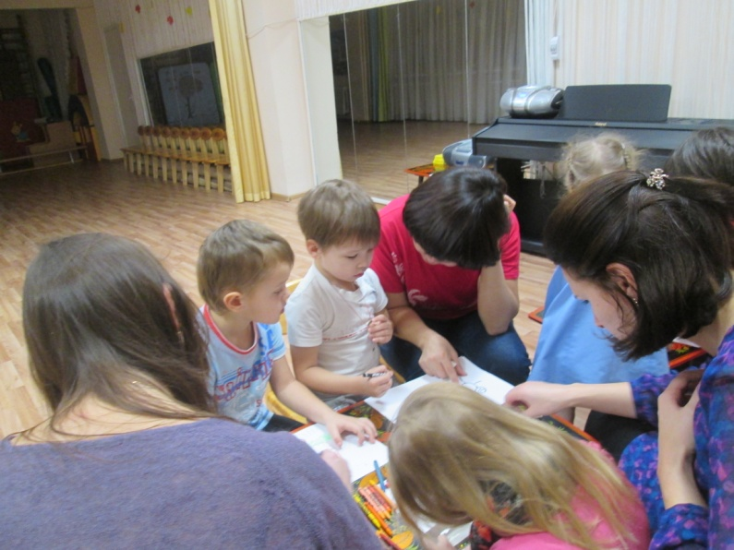
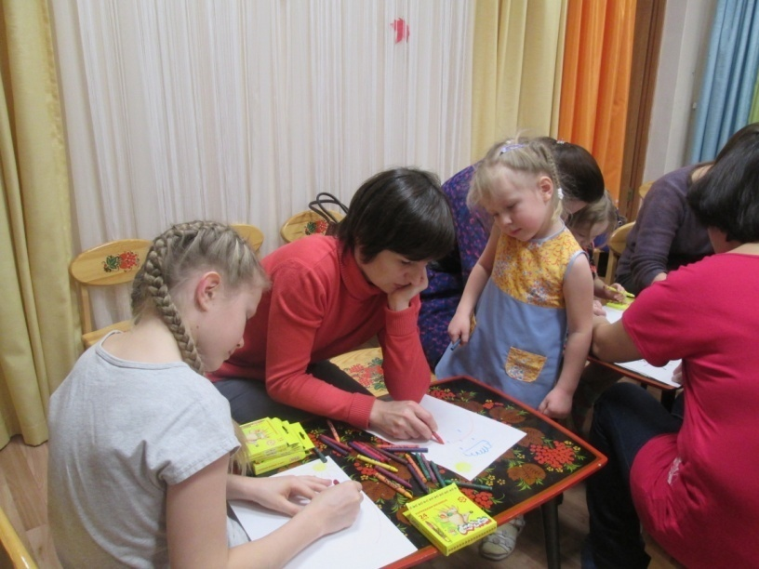
Основные методы работы с родителями и детьми
Этюды
Упражнения (творческого и подражательно-исполнительского характера)
Игры (словесные, музыкальные, творческие, дидактические)
Чтение художественных произведений
Просмотр видеофильмов по тематике занятия
Беседы
Моделирование и анализ заданных ситуаций
Импровизация
Рассказ взрослого и рассказы детей
Ситуации из жизни детей
Элементы арттерапии
Элементы музыкотерапии
Элементы сказкотерапии

Slide 12
Многолетняя работа детско-родительского клуба «Мамина школа», особенно с детьми-инвалидами и детьми с нормой в совместной деятельности с родителями в системе отношений «родители-дети-педагоги» дает положительный результат:
• устраняет источник межличностных проблем;
• развивает позитивное взаимодействие;
• снижает число детско-родительских конфликтов;
• улучшает микроклимат семьи.
Происходят изменения в личностно-эмоциональном развитии детей:
• повышается самооценка и взаимооценка;
• снижается конфликтность между детьми в группе и дома, развивается эмпатия;
• развиваются творческие способности, воображение, наблюдательность, познавательный интерес;
• формируются: чувство сопереживания, сотрудничества, самоуважения, уверенности в своих возможностях и себе.

Slide 13
В ходе выявления причин эмоциональных трудностей и нарушений у детей родители осознают, что проблемы ребенка в немалой степени связаны с их личным поведением. Родители в общении с детьми научаются придерживаться положения: «Не рядом, не над ним, а вместе!».

Slide 14
Предполагаемые и получаемые результаты:
Для родителей:
расширение знаний об играх, упражнениях и других способах взаимодействия с детьми;
овладение приемами взаимодействия с ребенком;
формирование умения замечать и принимать индивидуальные проявления ребенка;
формирование умения уважать желания и потребности ребенка;
формирование умения быть активным соучастником ребенка в его деятельности.
Для детей:
развитие навыков саморегуляции;
обретение уверенности в себе;
развитие навыков самоконтроля;
формирование способности подчиняться общественно принятым нормам (что можно, нельзя), осознанно принимать простые правила;
снижение агрессивности (использование в конструктивных целях, например, в игре).

Slide 15
Динамику позитивных изменений, произошедших в детско-родительских отношениях отслеживаю в начале и в конце работы родительского клуба «Мамина школа»:
1. анкетирование с целью определения эффективности работы и предоставления им возможности осознать приобретенный опыт в общении с детьми;
2. тесты: «Кинетический рисунок семьи» (Р. Бернса, С. Кауфмана) и тест-опросник детско-родительских отношений (А.Я. Варга, В.В. Столин).

Slide 16
«Девять способов, как изменить человека, не нанося ему
обиды и не вызывая негодования»
1.Начинайте с похвалы и искреннего признания достоинств человека.
2. Обращая внимание людей на их ошибки, делайте это в косвенной форме.
3. Прежде чем критиковать другого, скажите о своих собственных ошибках.
4. Задавайте вопросы, вместо того чтобы отдавать приказания.
5. Давайте возможность человеку спасти своё лицо.
6. Хвалите за каждый, даже скромный его успех и будьте при этом искренними в своём признании и щедры в похвалах.
7. Создайте человеку доброе имя, чтобы он стал жить в соответствии с ним.
8. Пользуйтесь поощрением, сделайте так, чтобы недостаток, который вы хотите в человеке исправить, выглядел легко исправимым, а дело, которым вы хотите его увлечь, легко выполнимым.
9. Делайте так, чтобы людям было приятно исполнить то, что вы хотите.
Д. Карнеги

Slide 17
Анкета для родителей
Уважаемые родители! Для того чтобы ваше участие в работе детско-родительского клуба «Мамина школа» стало эффективным, просим ответить на следующие вопросы:
1.Сформулируйте и запишите свои личные цели участия в работе клуба.
Какие темы вы бы хотели обсудить с членами Клуба?
На тематических занятиях Клуба вам хотелось бы:- отработать приемы взаимодействия со своим ребенком;- разобрать сложную ситуацию из вашей жизни;- обменяться собственным опытом воспитания с педагогами и родителями;- узнать новые игры;- получить дополнительную теоритическую информацию по проблеме;-другое __________________________________________________________________________
Ваши пожелания____________________________________________________________________ _____________________________________________________________________

Slide 18
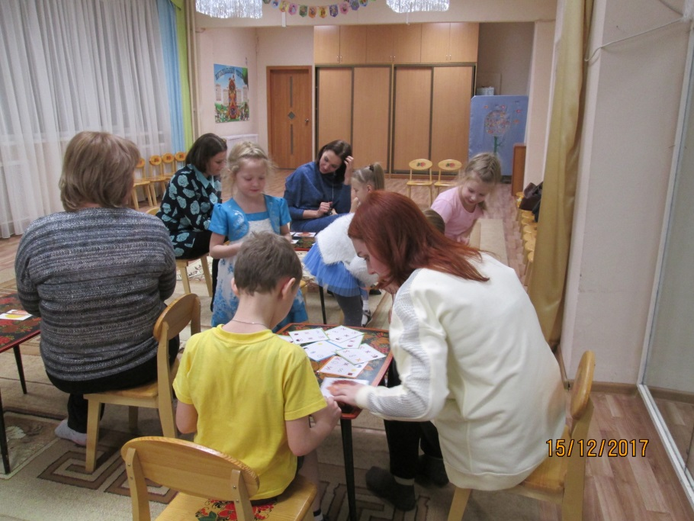
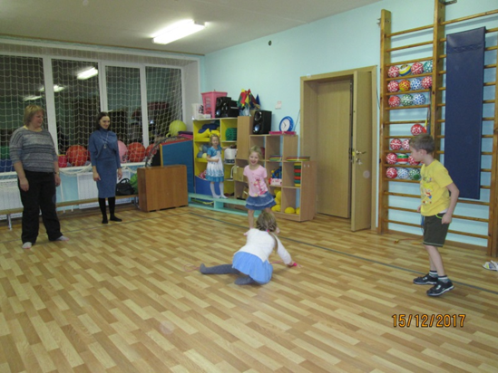

Slide 19
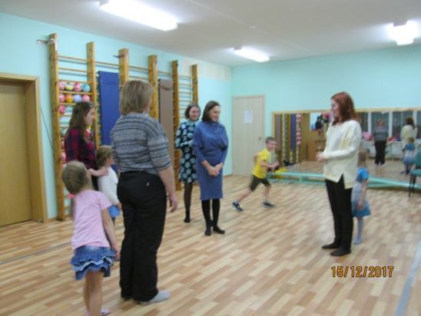
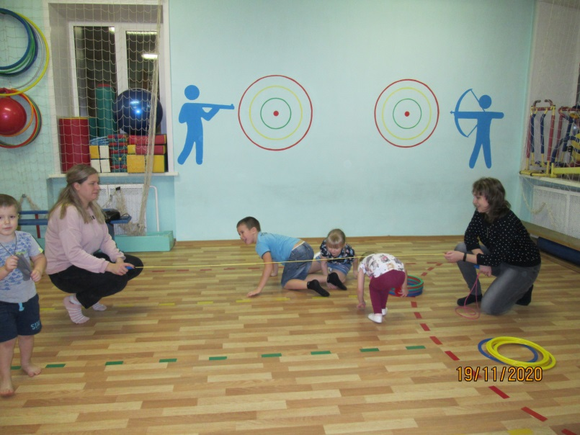

Slide 20
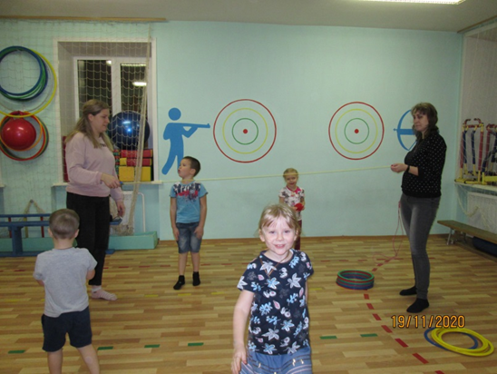
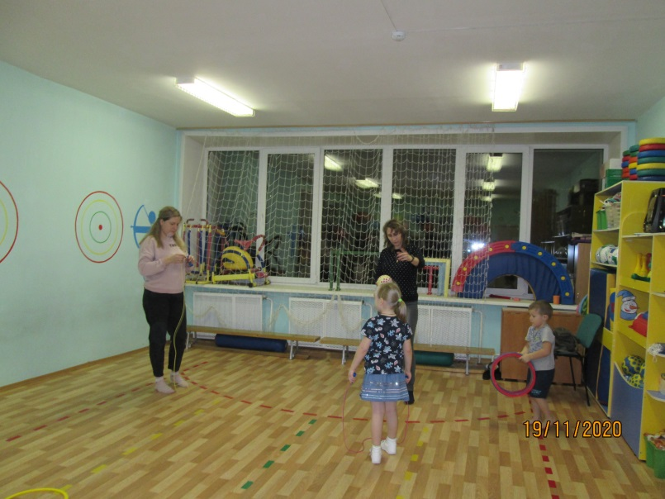

Slide 21
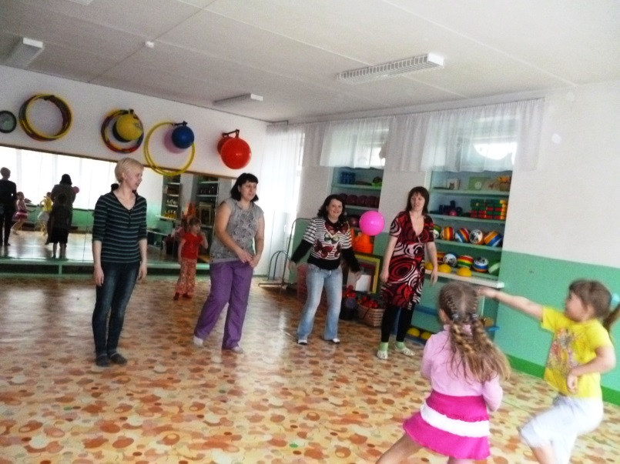
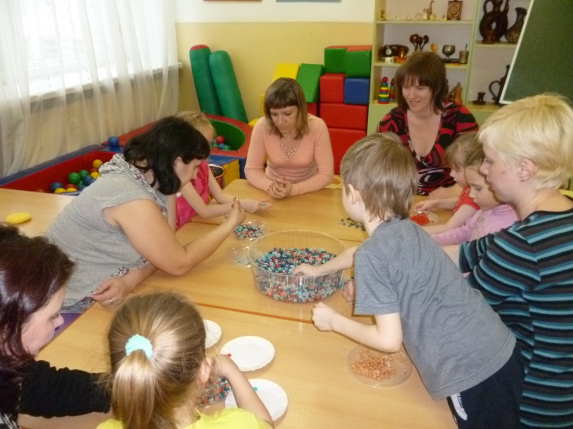

Slide 22
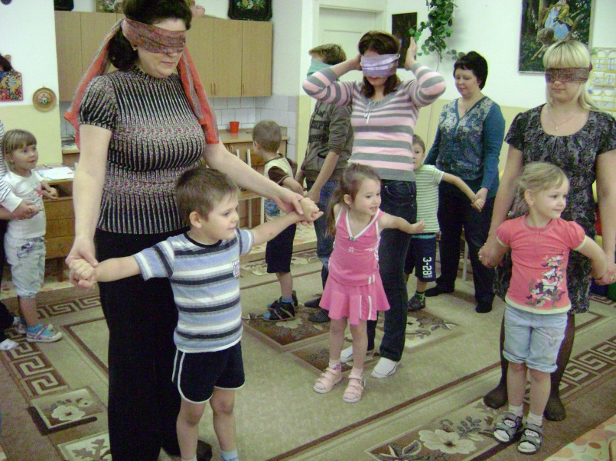
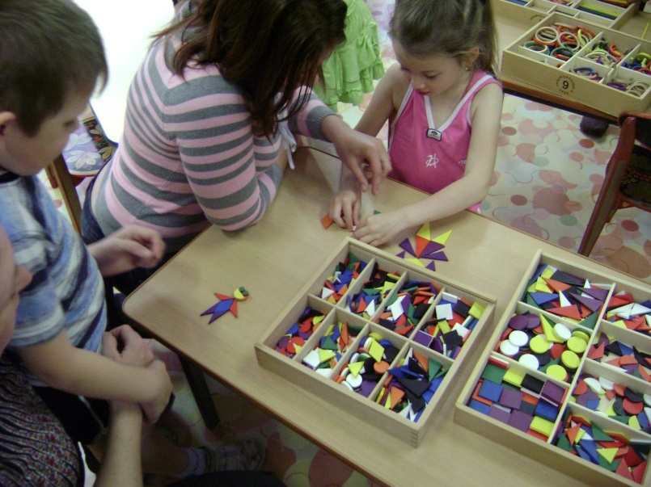

Slide 23
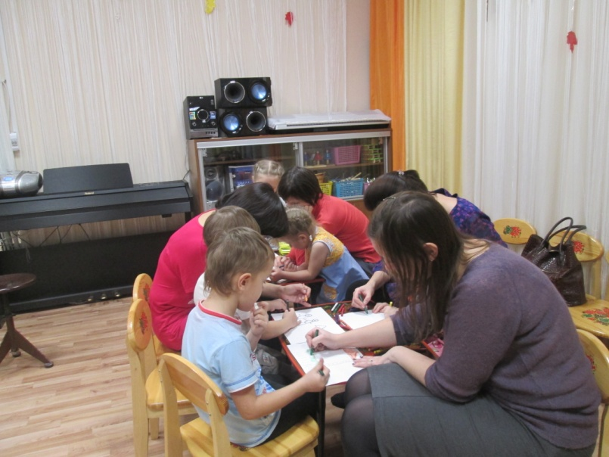

Slide 26
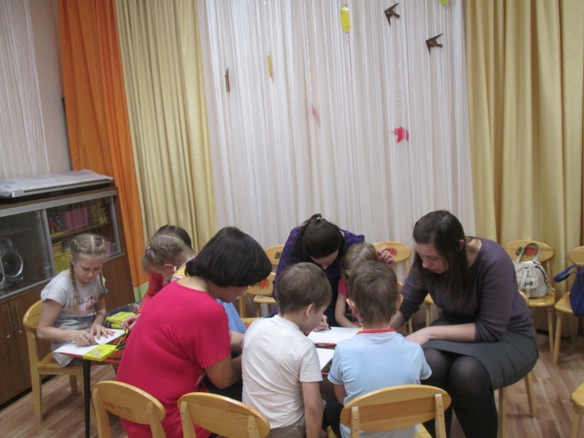
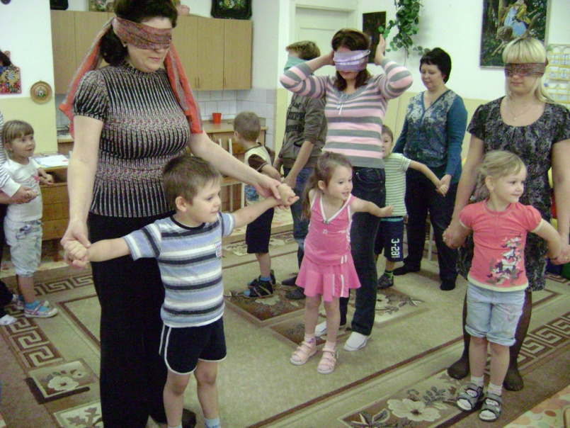

Slide 27
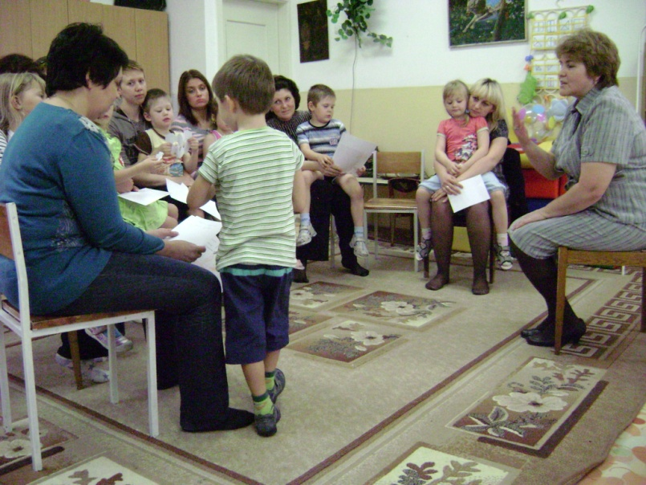

Slide 28
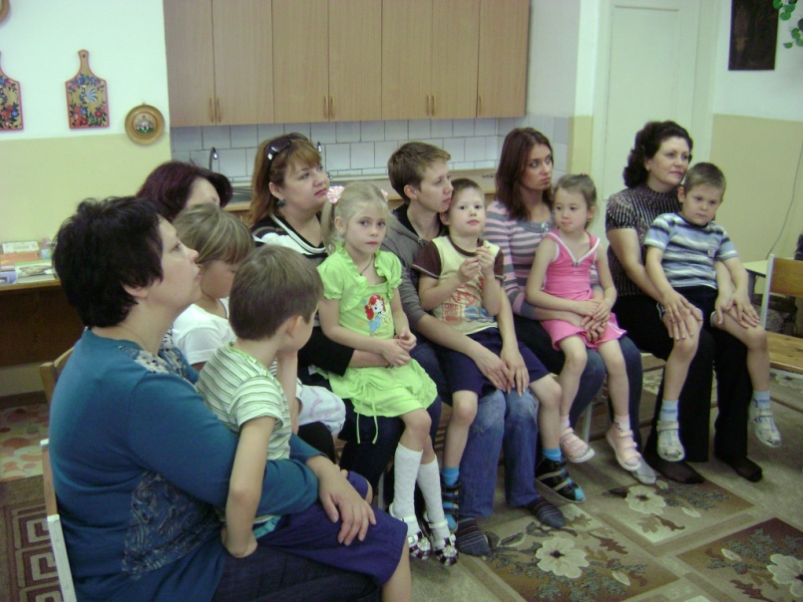
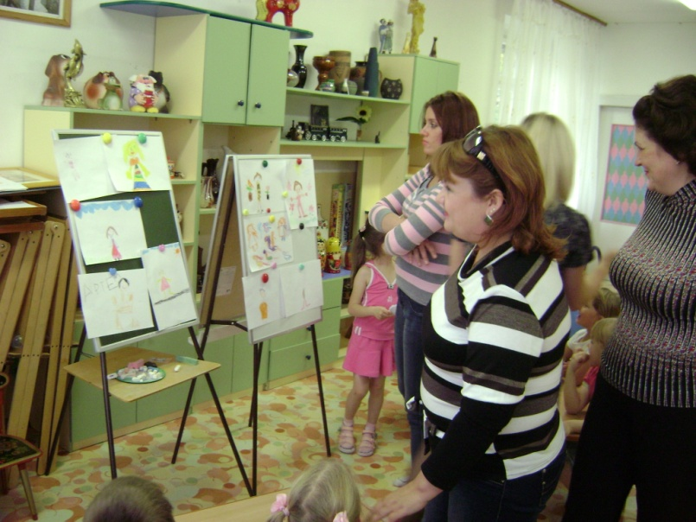

Slide 29
